Slide 1

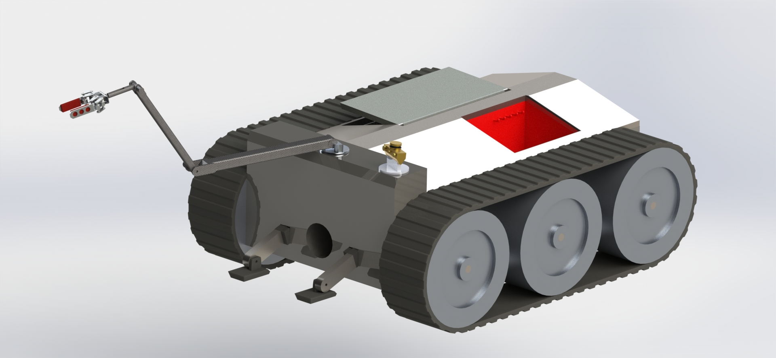
Rescue Robot Projekt angewandte Elektrotechnik - Gruppe 2 -
Melanie
24. August 2020
Bruno Berger / Lukas Walter / Melanie Löbel
Notes:
https://smw.ch/journalimage/1170/0/ratio/view/article/ezm_smw/en/smw.2018.14691/3e6725bcb1b49093abfcca18f1e00b6525c2f594/14691.jpg/rsrc/ji
1

Slide 2
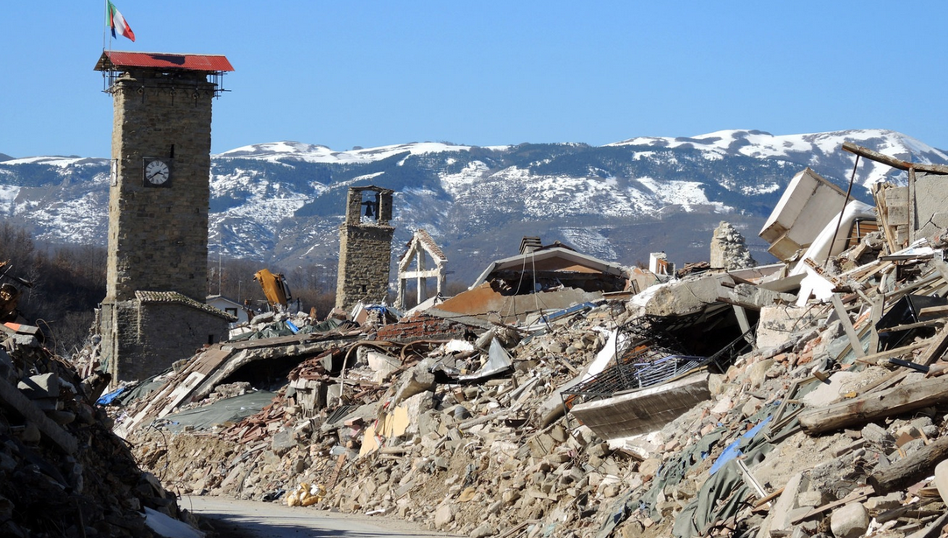
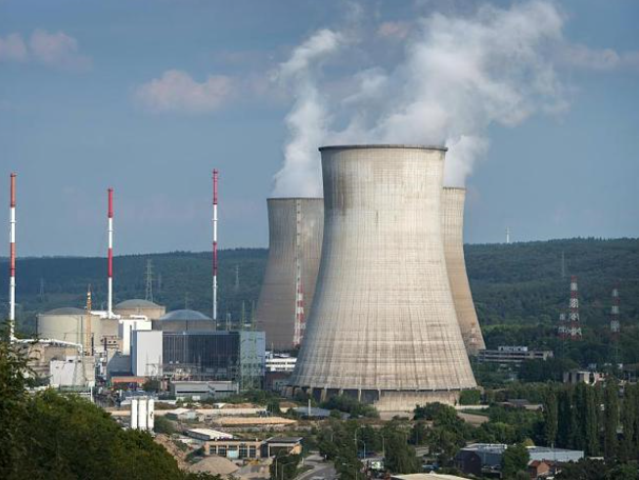
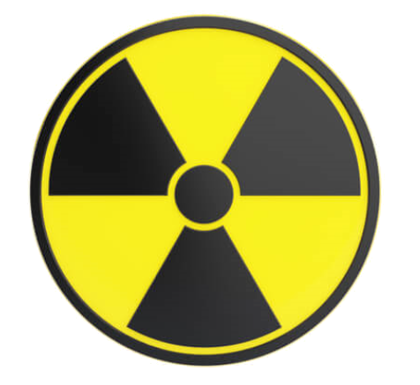
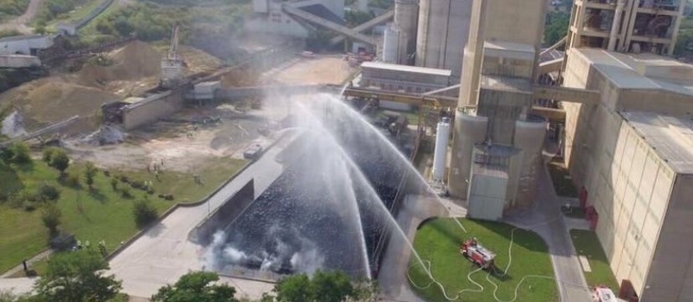
Motivation
Situation:
Schwere Katastrophen
Melanie
Abb.1: Erdbeben
Abb.2: Atomkraftwerk
Abb.3: Brand auf Industriegelände
ITD - Projekt angewandte Elektrotechnik / August 2020
2
Notes:
Industrie: https://p5.focus.de/img/fotos/origs8399001/3248515803-w630-h472-o-q75-p5/urn-newsml-dpa-com-20090101-180201-99-893310-large-4-3.jpg
Symbol Radioaktivität: https://www.bing.com/images/search?view=detailV2&ccid=aEen5oci&id=07E55ADF47F304D706522CC1EAD136D1CED4B56A&thid=OIP.aEen5ociNwYqUa_MO5xlEgHaHJ&mediaurl=https%3a%2f%2fwww.quickanddirtytips.com%2fsites%2fdefault%2ffiles%2fimages%2f3327%2fradiation.jpg&exph=483&expw=500&q=radioaktivit%c3%a4t&simid=607996072949386572&ck=5A93E4F0E75F5D142D9F7EC5B079EAF4&selectedIndex=190&FORM=IRPRST&ajaxhist=0
Bild Industrie löschen: https://www.donnersberg.de/donnersbergkreis/Aktuelles/Aktuelles%20aus%20dem%20Kreishaus/2017/August/Großübung%20erfolgreich%20bewältigt/
Robot: https://www.mining-technology.com/features/feature111373/
Naturkatastrophe: https://www.planet-wissen.de/natur/naturgewalten/erdbeben/index.html
2

Slide 3
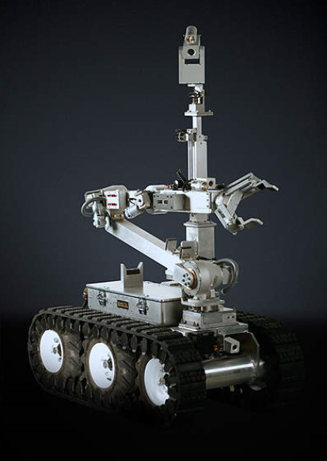
Motivation
Melanie
Situation:
Schwere Katastrophen
Problem:
verletzte Personen finden und retten
Gegenstände bergen
ohne andere Menschen in Gefahr zu bringen
Lösung:
Rescue Robot
Abb.4: Roboter
ITD - Projekt angewandte Elektrotechnik / August 2020
3
Notes:
Industrie: https://p5.focus.de/img/fotos/origs8399001/3248515803-w630-h472-o-q75-p5/urn-newsml-dpa-com-20090101-180201-99-893310-large-4-3.jpg
Symbol Radioaktivität: https://www.bing.com/images/search?view=detailV2&ccid=aEen5oci&id=07E55ADF47F304D706522CC1EAD136D1CED4B56A&thid=OIP.aEen5ociNwYqUa_MO5xlEgHaHJ&mediaurl=https%3a%2f%2fwww.quickanddirtytips.com%2fsites%2fdefault%2ffiles%2fimages%2f3327%2fradiation.jpg&exph=483&expw=500&q=radioaktivit%c3%a4t&simid=607996072949386572&ck=5A93E4F0E75F5D142D9F7EC5B079EAF4&selectedIndex=190&FORM=IRPRST&ajaxhist=0
Bild Industrie löschen: https://www.donnersberg.de/donnersbergkreis/Aktuelles/Aktuelles%20aus%20dem%20Kreishaus/2017/August/Großübung%20erfolgreich%20bewältigt/
Robot: https://www.mining-technology.com/features/feature111373/
Naturkatastrophe: https://www.planet-wissen.de/natur/naturgewalten/erdbeben/index.html
3

Slide 4
Agenda
Melanie
Produktübersicht / Systemumgebung
Konzept
Requirements
Use Case
Paper Prototypes
Technical System Architecture und Subsysteme
Implementierung
3D model, C#, Unity
Zusammenfassung + Ausblick
Referenzen + Literatur
ITD - Projekt angewandte Elektrotechnik / August 2020
4

Slide 5
Agenda
Melanie
Produktübersicht / Systemumgebung
Konzept
Requirements
Use Case
Paper Prototypes
Technical System Architecture und Subsysteme
Implementierung
3D model, C#, Unity
Zusammenfassung + Ausblick
Referenzen + Literatur
ITD - Projekt angewandte Elektrotechnik / August 2020
5

Slide 6
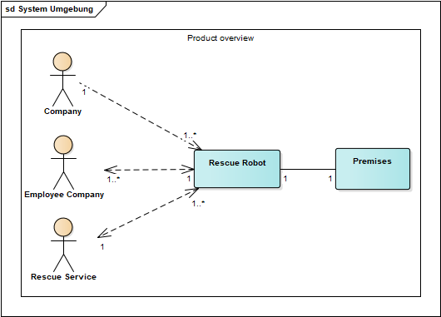
Produktübersicht
Melanie
Abb.5: Product context overview
ITD - Projekt angewandte Elektrotechnik / August 2020
6

Slide 7
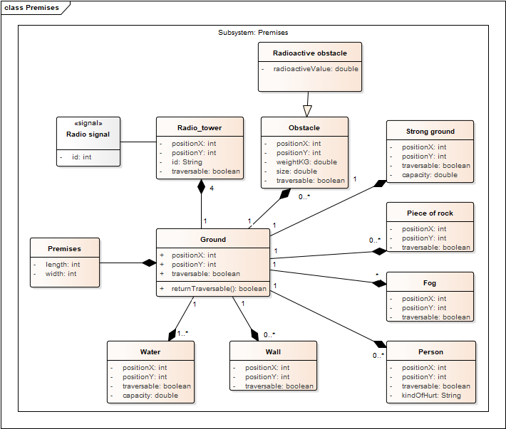
Systemumgebung
Melanie
Abb.6: System environment
ITD - Projekt angewandte Elektrotechnik / August 2020
7

Slide 8
Agenda
Produktübersicht / Systemumgebung
Konzept
Requirements
Use Case
Paper Prototypes
Technical System Architecture und Subsysteme
Implementierung
3D model, C#, Unity
Zusammenfassung + Ausblick
Referenzen + Literatur
ITD - Projekt angewandte Elektrotechnik / August 2020
8

Slide 9
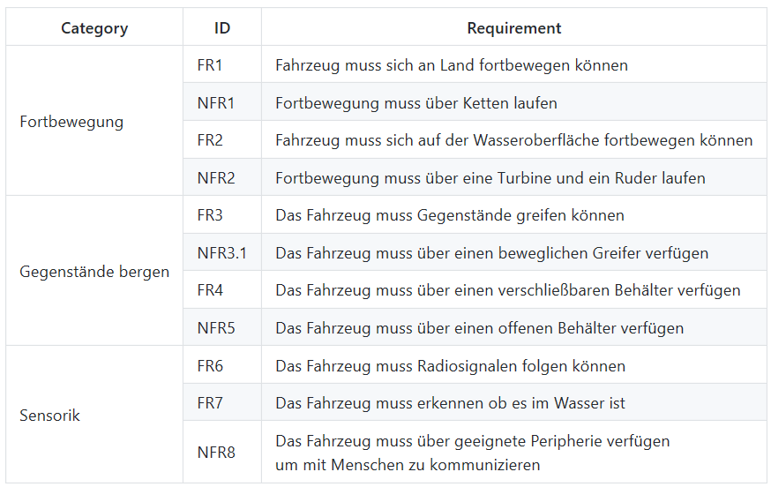
Requirements
Lukas
Tab.1: Requirements
ITD - Projekt angewandte Elektrotechnik / August 2020
9

Slide 10
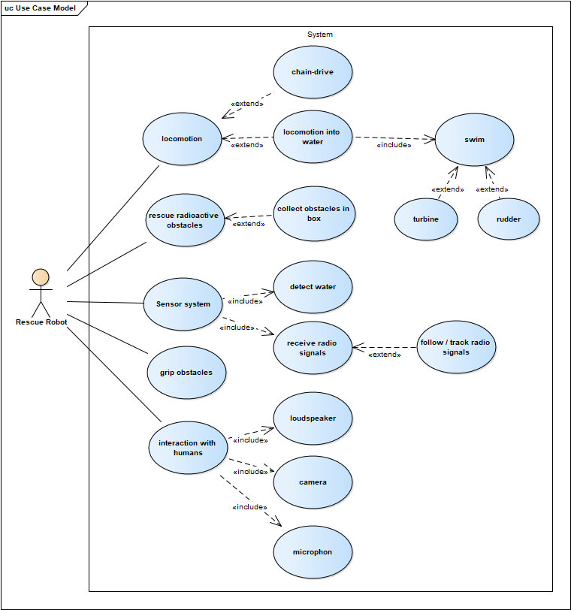
Use Case
Lukas
Abb.7: Use Case Model
ITD - Projekt angewandte Elektrotechnik / August 2020
10

Slide 11
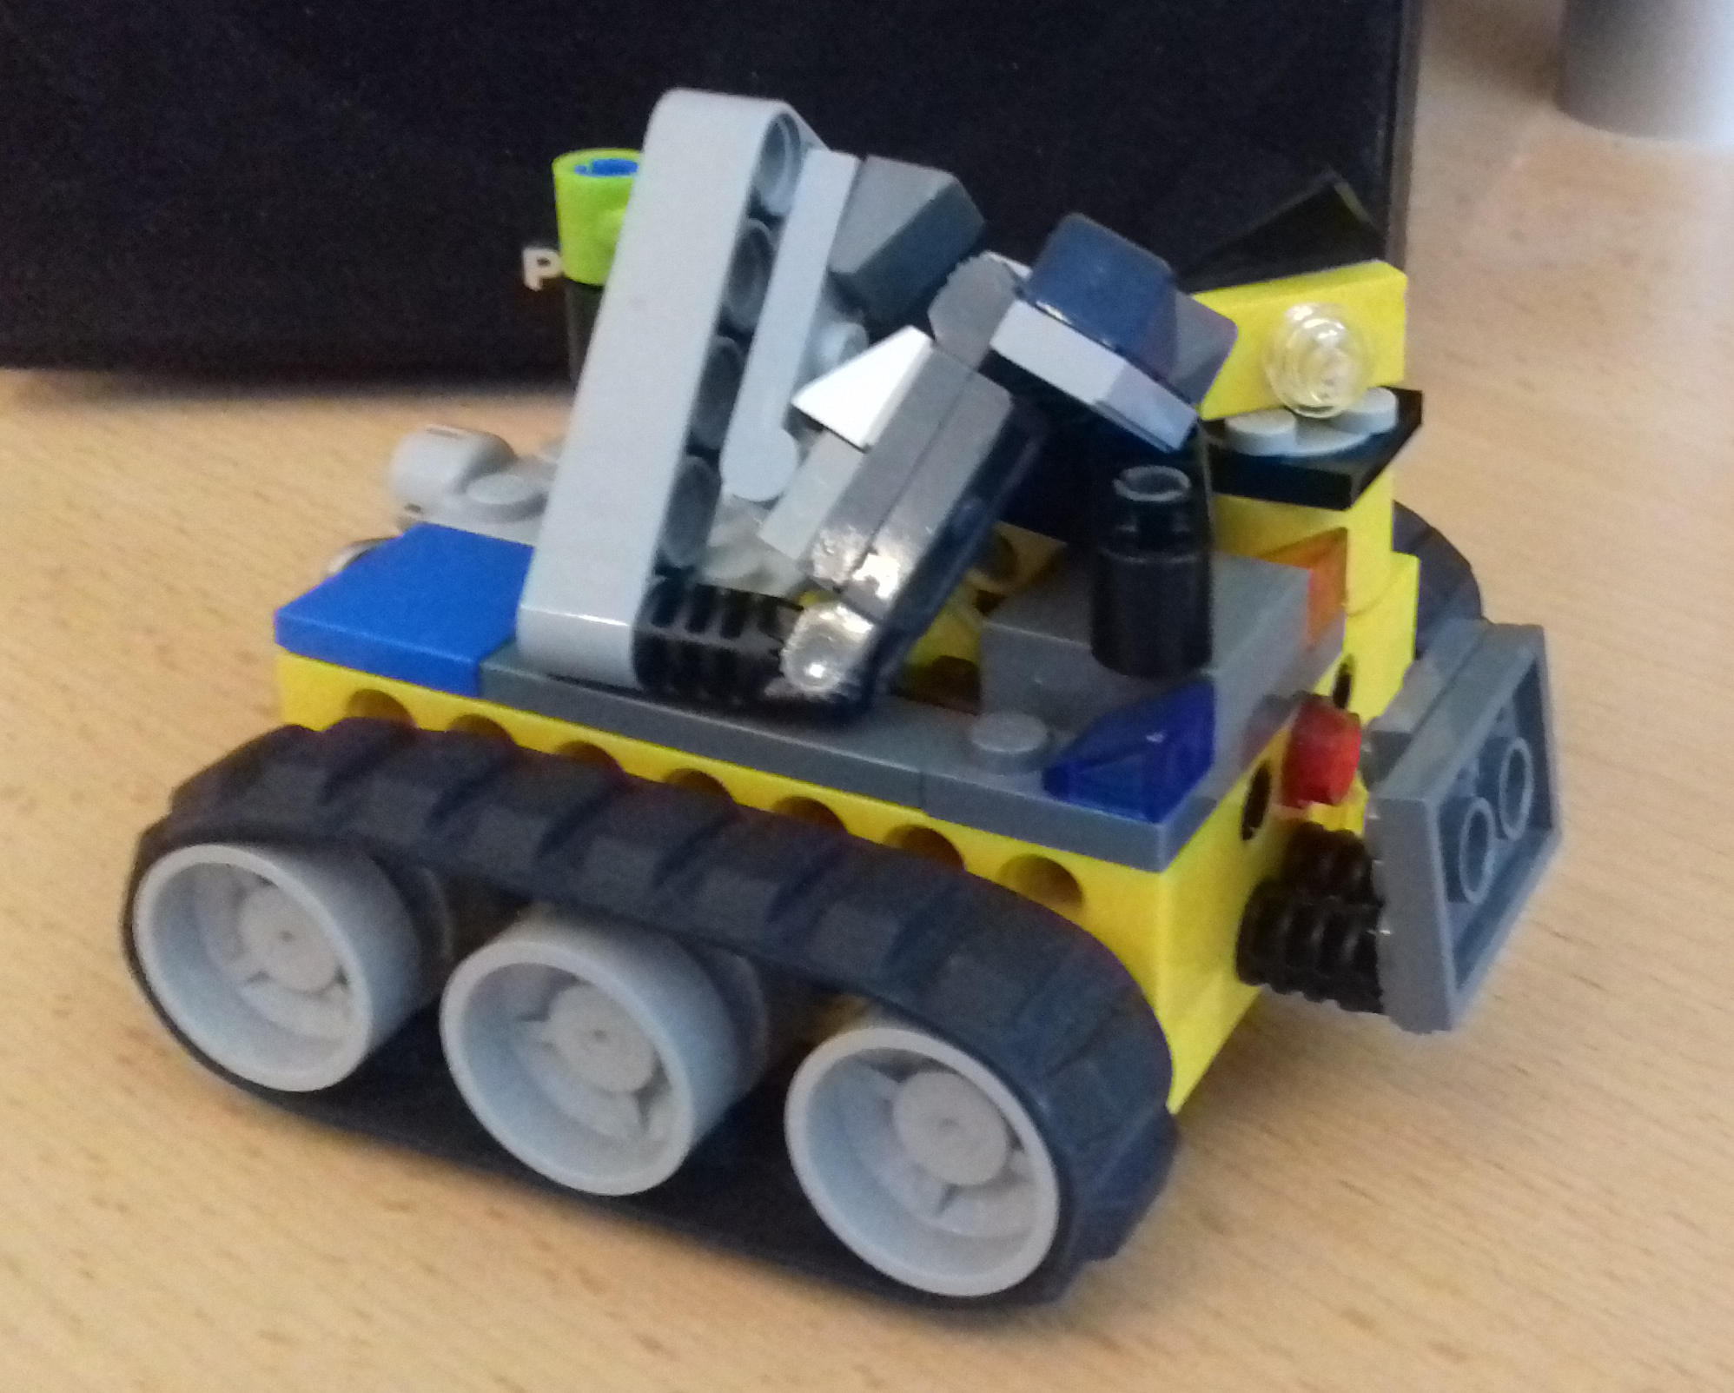
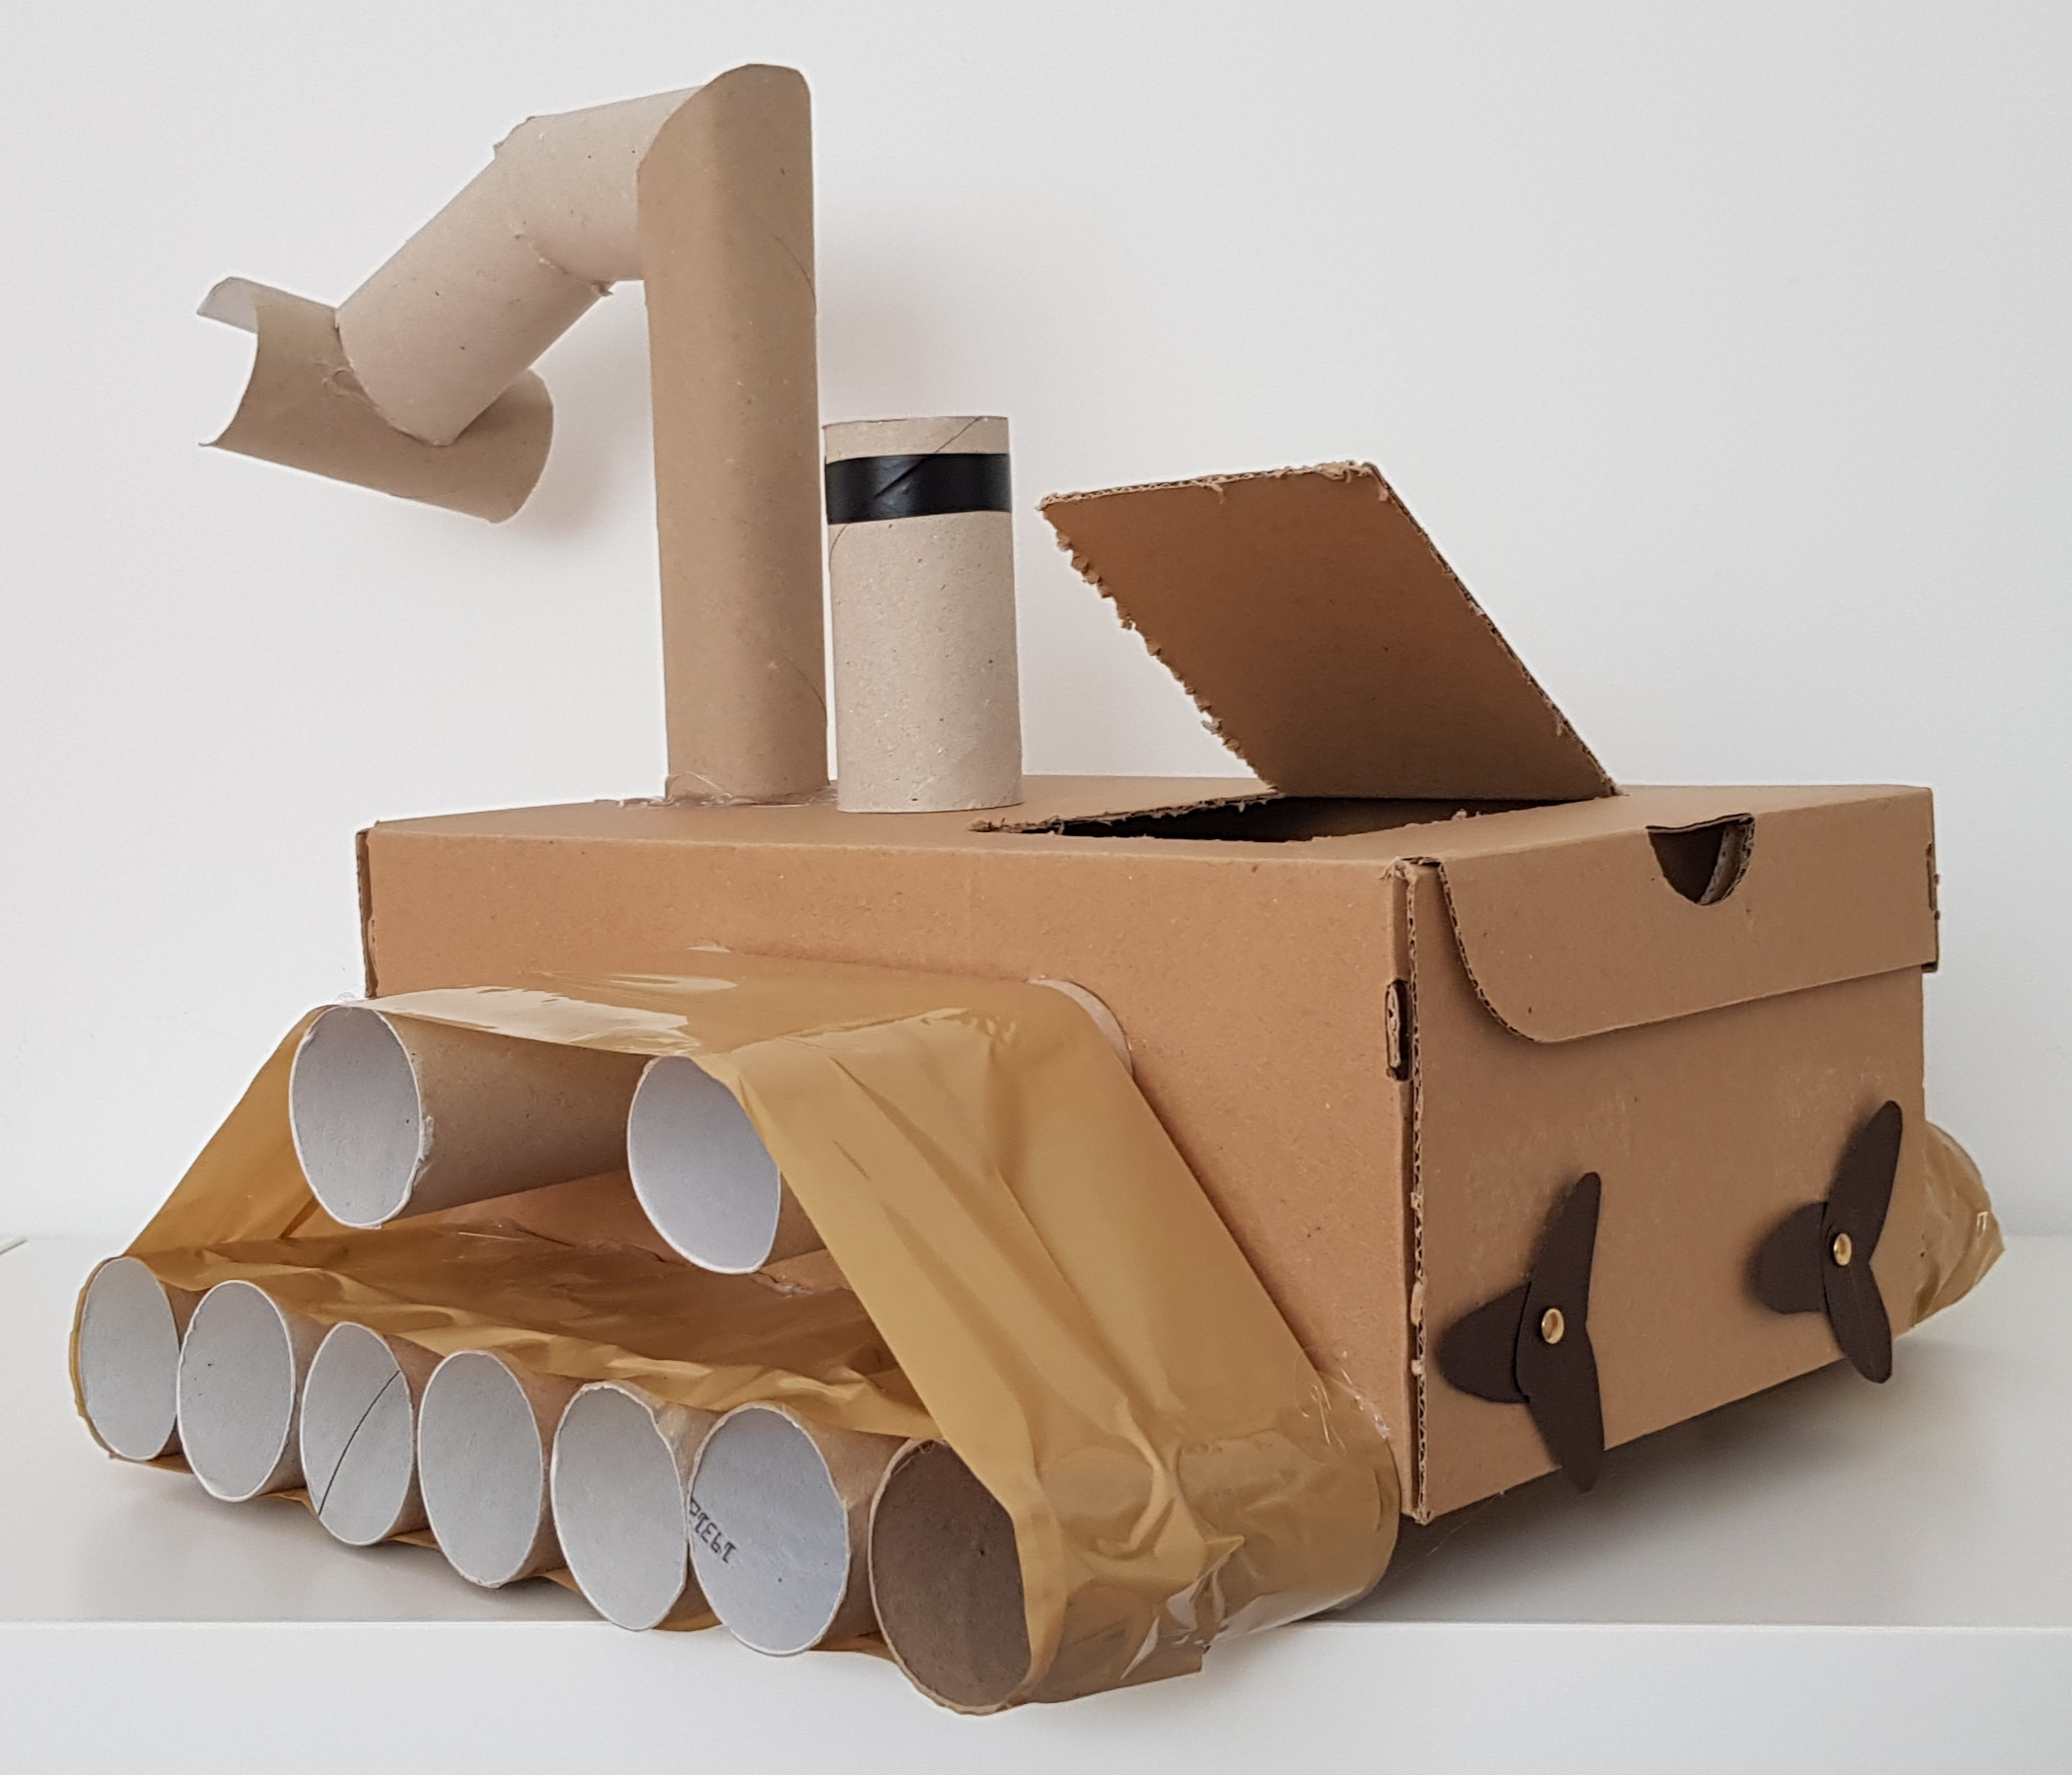
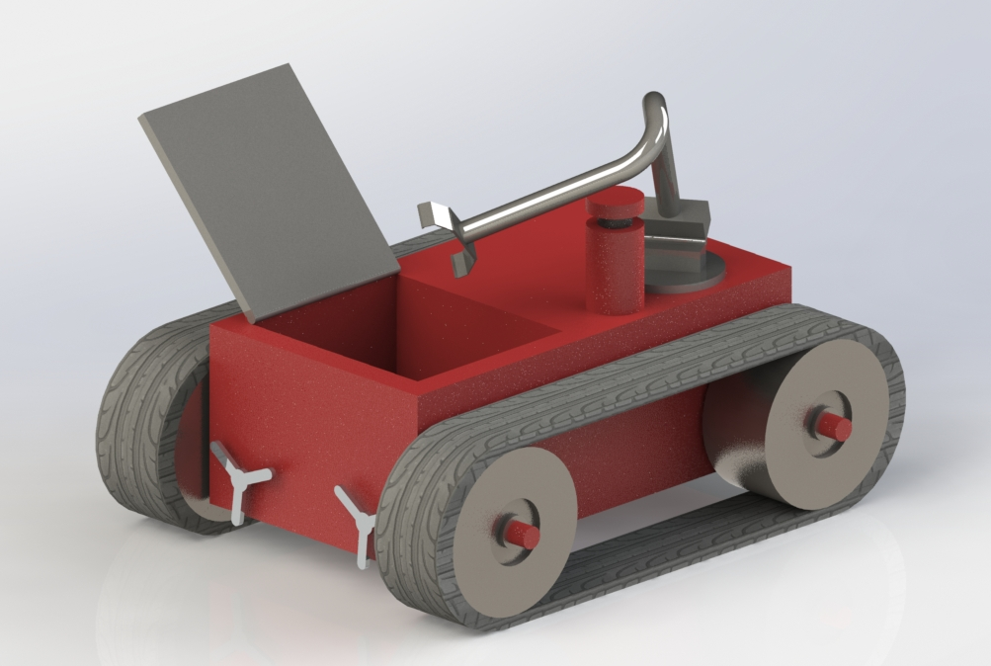
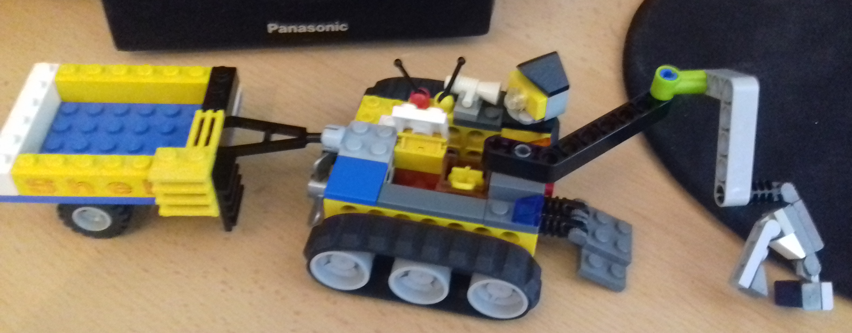
Paper Prototype
Lukas
Abb.9:
Paper Prototype Melanie Löbel
Abb.10: Paper Prototype Lukas Walter
Abb.8:
Paper Prototype Bruno Berger
ITD - Projekt angewandte Elektrotechnik / August 2020
11

Slide 12
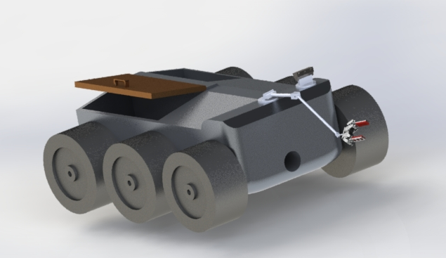
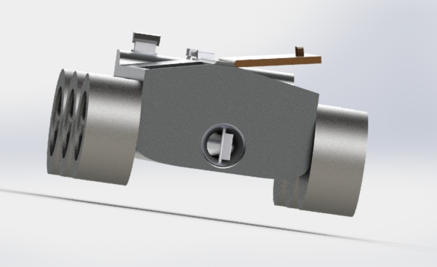
Paper Prototype
Lukas
Übernahme + Ergänzungen aus verschiedenen Prototypen:
Greifer + Greifarm
LIDAR + Peripherie auf Drehpodest
Stützarme
Kettenantrieb
Turbine mit Ruder
Box für gesammelte radioaktive Objekte
Offene Box für „Erste Hilfe“ Koffer
Abb.11: 3D Prototype
ITD - Projekt angewandte Elektrotechnik / August 2020
12

Slide 13
Final 3D
Bruno
Abb.11b: Final 3D
ITD - Projekt angewandte Elektrotechnik / August 2020
13

Slide 14
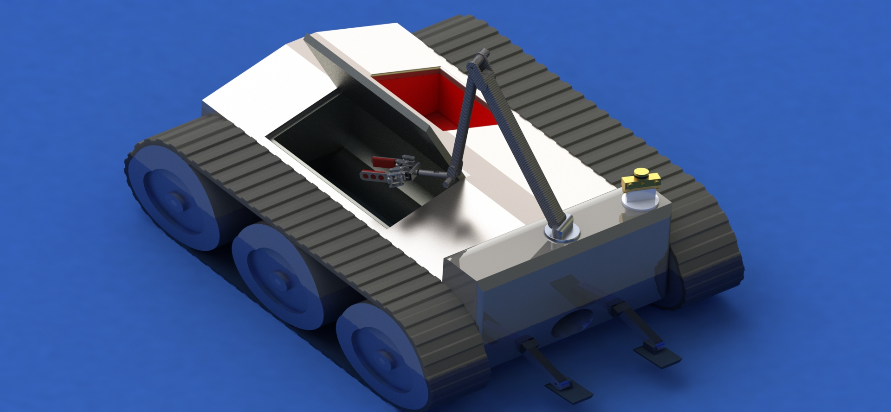
Final 3D
Bruno
Abb.11b: Final 3D
ITD - Projekt angewandte Elektrotechnik / August 2020
14

Slide 15
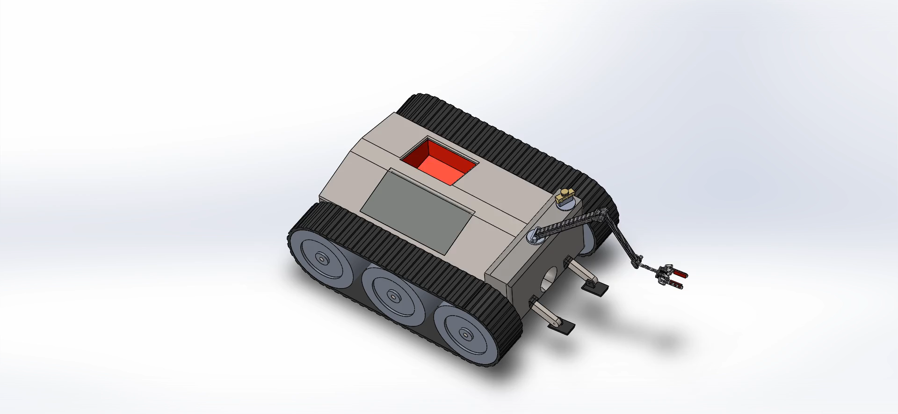
Final 3D
Bruno
Abb.11b: Final 3D
ITD - Projekt angewandte Elektrotechnik / August 2020
15

Slide 16
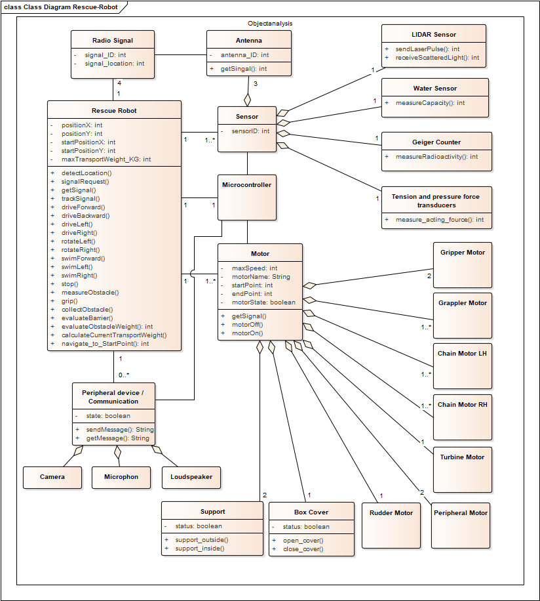
Technical System Architecture
Melanie
Abb.12: Class Diagramm „Rescue Robot“
ITD - Projekt angewandte Elektrotechnik / August 2020
16

Slide 17
Technical System Architecture
Signal transmit / reception
Abb.12: Class Diagramm „Rescue Robot“
ITD - Projekt angewandte Elektrotechnik / August 2020
17

Slide 18
Technical System Architecture
Signal transmit / reception
Signal calculation
Abb.12: Class Diagramm „Rescue Robot“
ITD - Projekt angewandte Elektrotechnik / August 2020
18

Slide 19
Technical System Architecture
Signal transmit / reception
Signal calculation
Motor control
Abb.12: Class Diagramm „Rescue Robot“
ITD - Projekt angewandte Elektrotechnik / August 2020
19

Slide 20
Technical System Architecture
Signal transmit / reception
Signal calculation
Motor control
Peripheral device control
Abb.12: Class Diagramm „Rescue Robot“
ITD - Projekt angewandte Elektrotechnik / August 2020
20

Slide 21
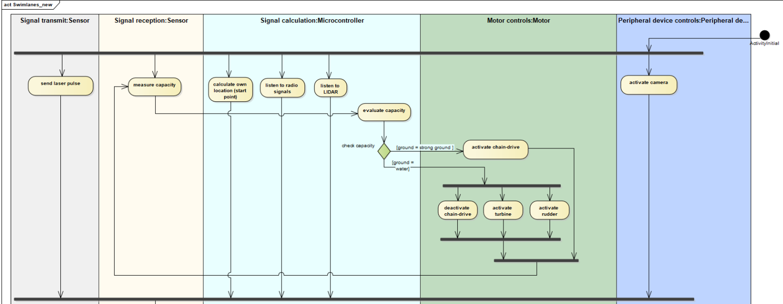
Technical System Architecture
Melanie
Abb.13: Swimlane-Diagramm
ITD - Projekt angewandte Elektrotechnik / August 2020
21
Notes:
zur visuellen Darstellung von Teilprozessen eines Geschäftsprozesses

Slide 22
Subsysteme
Melanie
Firmengelände
Signalverfolgung
Fortbewegung (an Land und im Wasser)
Navigation (Hindernisse umfahren)
Objekterkennung (Person oder radioaktives Objekt)
Objektbergung
Kommunikation (mit Person)
ITD - Projekt angewandte Elektrotechnik / August 2020
22
Notes:
22

Slide 23
Subsysteme
Melanie
Firmengelände
Signalverfolgung
Fortbewegung (an Land und im Wasser)
Navigation (Hindernisse umfahren)
Objekterkennung (Person oder radioaktives Objekt)
Objektbergung
Kommunikation (mit Person)
ITD - Projekt angewandte Elektrotechnik / August 2020
23
Notes:
23

Slide 24
Agenda
Produktübersicht / Systemumgebung
Konzept
Requirements
Use Case
Paper Prototypes
Technical System Architecture und Subsysteme
Implementierung
3D model, C#, Unity
Zusammenfassung + Ausblick
Referenzen + Literatur
ITD - Projekt angewandte Elektrotechnik / August 2020
24

Slide 25
Subsystem: Firmengelände
Lukas
Abb.14: Subsystem „Premises“
ITD - Projekt angewandte Elektrotechnik / August 2020
25
Notes:
25

Slide 26
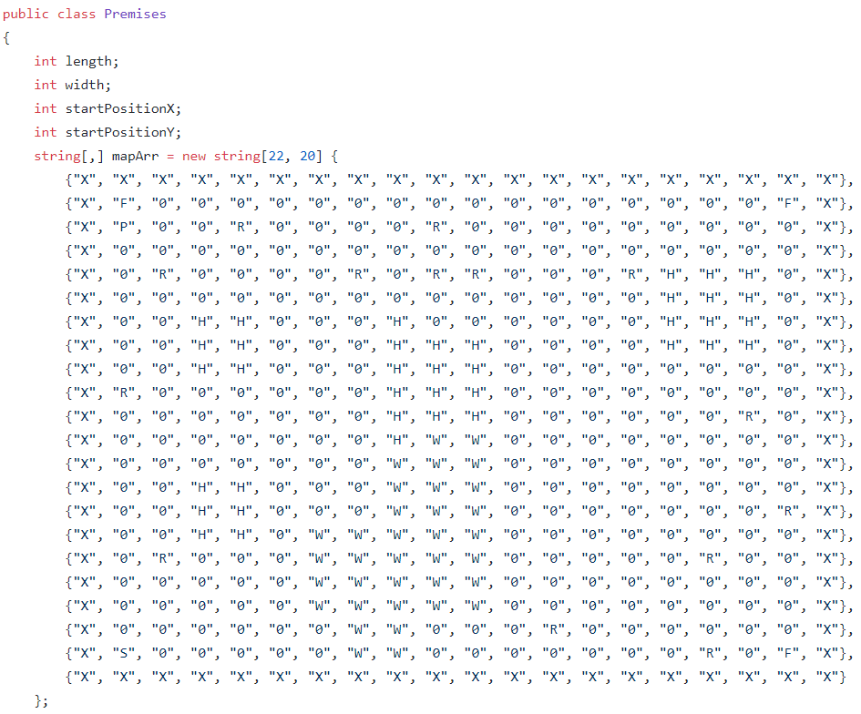
Subsystem: Firmengelände
Lukas
S = Start point
R = Radioaktive obstacle
F = Radio tower
B = Obstacle for rescue
H = Barrier
P = Person
W = Water
X = Wall
Abb.15: Ausschnitt aus Subsystem „Premises“
ITD - Projekt angewandte Elektrotechnik / August 2020
26
Notes:
26

Slide 27
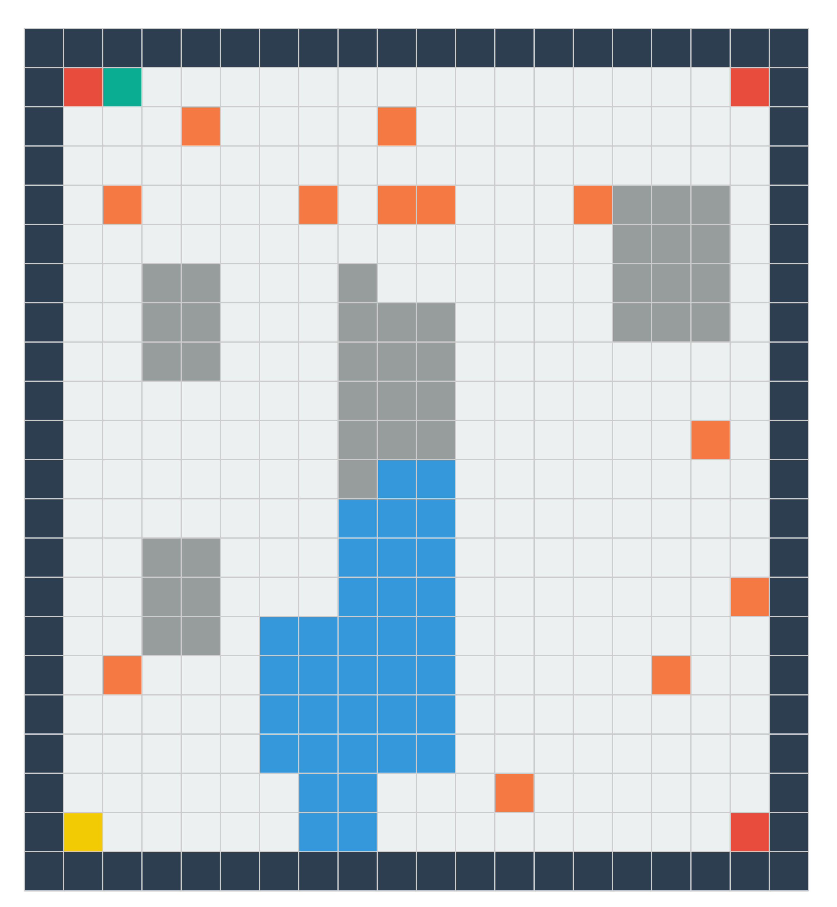
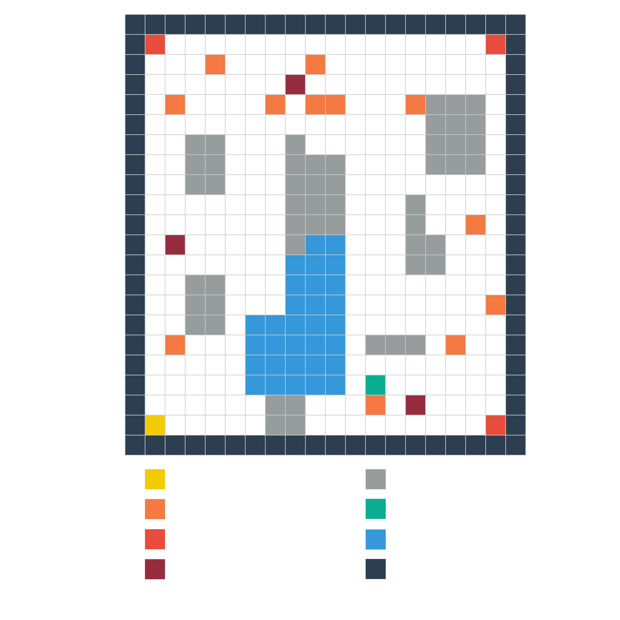
Subsystem: Firmengelände
Lukas
Start point
Radioaktive obstacle
Radio tower
Obstacle for rescue
Barrier
Person
Water
Wall
Abb.16: Visualisierung des Firmengeländes
ITD - Projekt angewandte Elektrotechnik / August 2020
27
Notes:
27

Slide 28
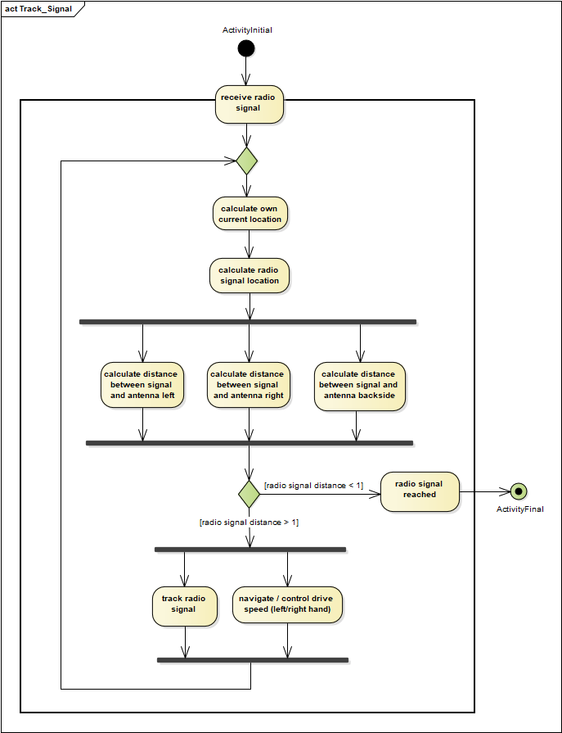
Subsystem: Signalverfolgung
Melanie
Abb.17: Aktivitätsdiagramm „Signalverfolgung“ (FR6)
ITD - Projekt angewandte Elektrotechnik / August 2020
28
Notes:
28

Slide 29
Subsystem: Signalverfolgung
Melanie
ü
Abb.17: Aktivitätsdiagramm „Signalverfolgung“ (FR6)
ITD - Projekt angewandte Elektrotechnik / August 2020
29
Notes:
29

Slide 30
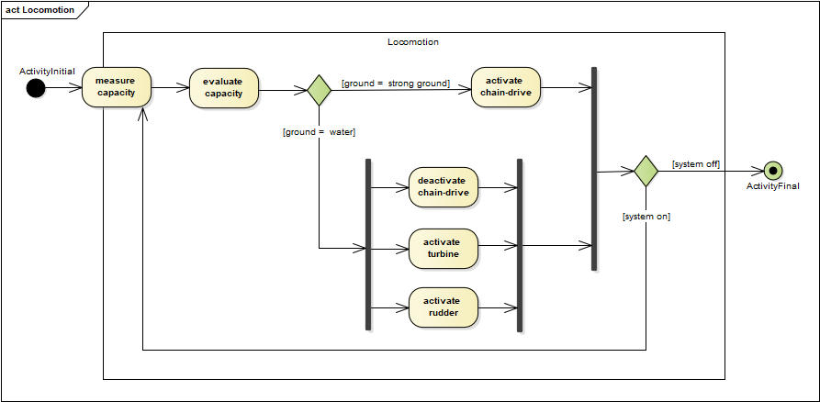
Subsystem: Fortbewegung
Bruno
Abb.18: Aktivitätsdiagramm „Locomotion“ (FR7)
ITD - Projekt angewandte Elektrotechnik / August 2020
30
Notes:
30

Slide 31
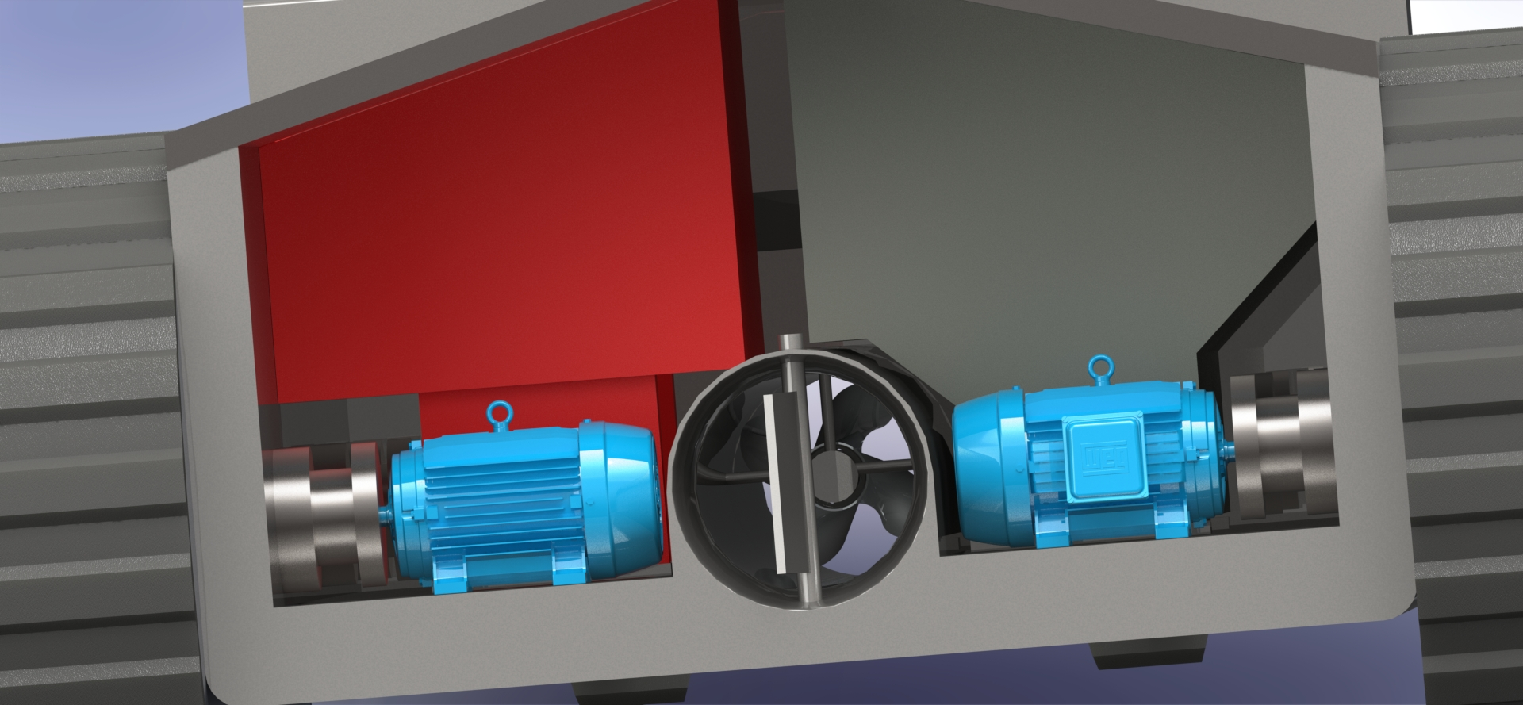
Subsystem: Fortbewegung
Bruno
ü
Abb.18: Aktivitätsdiagramm „Locomotion“ (FR7)
Abb.18b: …(FR7….)
ITD - Projekt angewandte Elektrotechnik / August 2020
31
Notes:
31

Slide 32
Subsystem: Fortbewegung
Bruno
ü
Video aus Unity
Abb.19: Unity „Locomotion“
ITD - Projekt angewandte Elektrotechnik / August 2020
32
Notes:
32

Slide 33
Subsystem: Fortbewegung
Bruno
ü
ü
ü
ü
ü
Video aus Unity
Abb.19: Unity „Locomotion“
ITD - Projekt angewandte Elektrotechnik / August 2020
33
Notes:
33

Slide 34
Subsysteme:
Objekterkennung + Objektbergung
Bruno
ITD - Projekt angewandte Elektrotechnik / August 2020
34
Notes:
https://grabcad.com/library/4-bar-linkage-gripper-with-dynamixel-rx-64-1
34

Slide 35
Subsysteme:
Objekterkennung + Objektbergung
Bruno
Abb.20: Darstellung des beweglichen Greifers (NFR3.1) [1]
ITD - Projekt angewandte Elektrotechnik / August 2020
35
Notes:
[1] https://grabcad.com/library/4-bar-linkage-gripper-with-dynamixel-rx-64-1
35

Slide 36
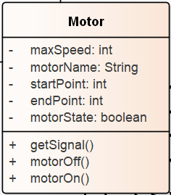
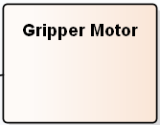
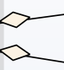
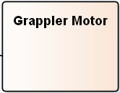
Subsysteme:
Objekterkennung + Objektbergung
Bruno
Abb.20: Darstellung des beweglichen Greifers (NFR3.1) [1]
Abb.21: Implementierung von Greifer und Greifarm
ITD - Projekt angewandte Elektrotechnik / August 2020
36
Notes:
https://grabcad.com/library/4-bar-linkage-gripper-with-dynamixel-rx-64-1
Abb.21: Ausschnitt Class Diagramm „Rescue Robot“
36

Slide 37
Subsysteme:
Objekterkennung + Objektbergung
Bruno
ü
Abb.20: Darstellung des beweglichen Greifers (NFR3.1) [1]
Abb.21: Implementierung von Greifer und Greifarm
ITD - Projekt angewandte Elektrotechnik / August 2020
37
Notes:
https://grabcad.com/library/4-bar-linkage-gripper-with-dynamixel-rx-64-1
37

Slide 38
Subsysteme:
Objekterkennung + Objektbergung
Bruno
ü
Abb.22: Darstellung Behälter (FR4 + NFR5)
ITD - Projekt angewandte Elektrotechnik / August 2020
38
Notes:
https://grabcad.com/library/4-bar-linkage-gripper-with-dynamixel-rx-64-1
38

Slide 39
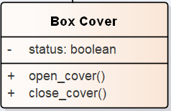
Subsysteme:
Objekterkennung + Objektbergung
Bruno
ü
Abb.22: Darstellung Behälter (FR4 + NFR5)
Abb.23: Implementierung von verschließbaren Behälter (FR4)
ITD - Projekt angewandte Elektrotechnik / August 2020
39
Notes:
https://grabcad.com/library/4-bar-linkage-gripper-with-dynamixel-rx-64-1
39

Slide 40
Subsysteme:
Objekterkennung + Objektbergung
Bruno
ü
ü
ü
Abb.22: Darstellung Behälter (FR4 + NFR5)
Abb.23: Implementierung von verschließbaren Behälter (FR4)
ITD - Projekt angewandte Elektrotechnik / August 2020
40
Notes:
https://grabcad.com/library/4-bar-linkage-gripper-with-dynamixel-rx-64-1
40

Slide 41
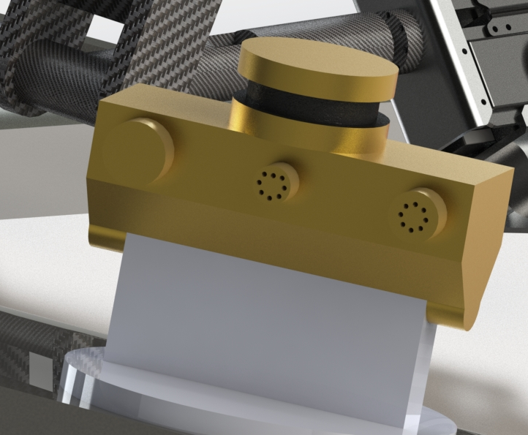
Subsysteme:
Objekterkennung + Objektbergung
Bruno
ü
ü
ü
Abb.24: Darstellung Peripherie Schnittstelle (NFR8)
ITD - Projekt angewandte Elektrotechnik / August 2020
41
Notes:
https://grabcad.com/library/4-bar-linkage-gripper-with-dynamixel-rx-64-1
41

Slide 42
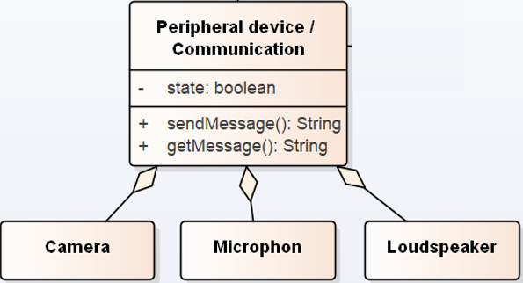
Subsysteme:
Objekterkennung + Objektbergung
Bruno
ü
ü
ü
Abb.24: Darstellung Peripherie Schnittstelle (NFR8)
Abb.25: Implementierung Peripherie (NFR8)
ITD - Projekt angewandte Elektrotechnik / August 2020
42
Notes:
https://grabcad.com/library/4-bar-linkage-gripper-with-dynamixel-rx-64-1
42

Slide 43
Subsysteme:
Objekterkennung + Objektbergung
Bruno
ü
ü
ü
ü
Abb.24: Darstellung Peripherie Schnittstelle (NFR8)
Abb.25: Implementierung Peripherie (NFR8)
ITD - Projekt angewandte Elektrotechnik / August 2020
43
Notes:
https://grabcad.com/library/4-bar-linkage-gripper-with-dynamixel-rx-64-1
43

Slide 44
Subsysteme:
Objekterkennung + Objektbergung
Lukas
ü
ü
ü
ü
Video2: C# „Detect and rescue obstacle“
ITD - Projekt angewandte Elektrotechnik / August 2020
44
Notes:
https://grabcad.com/library/4-bar-linkage-gripper-with-dynamixel-rx-64-1
44

Slide 45
Subsysteme:
Objekterkennung + Objektbergung
ü
ü
ü
ü
ü
Video2: C# „Detect and rescue obstacle“
ITD - Projekt angewandte Elektrotechnik / August 2020
45
Notes:
https://grabcad.com/library/4-bar-linkage-gripper-with-dynamixel-rx-64-1
45

Slide 46
Zusammenfassung
Melanie
ü
ü
ü
ü
ü
ü
ü
ü
ü
ü
ü
Tab.1: Requirements
ITD - Projekt angewandte Elektrotechnik / August 2020
46

Slide 47
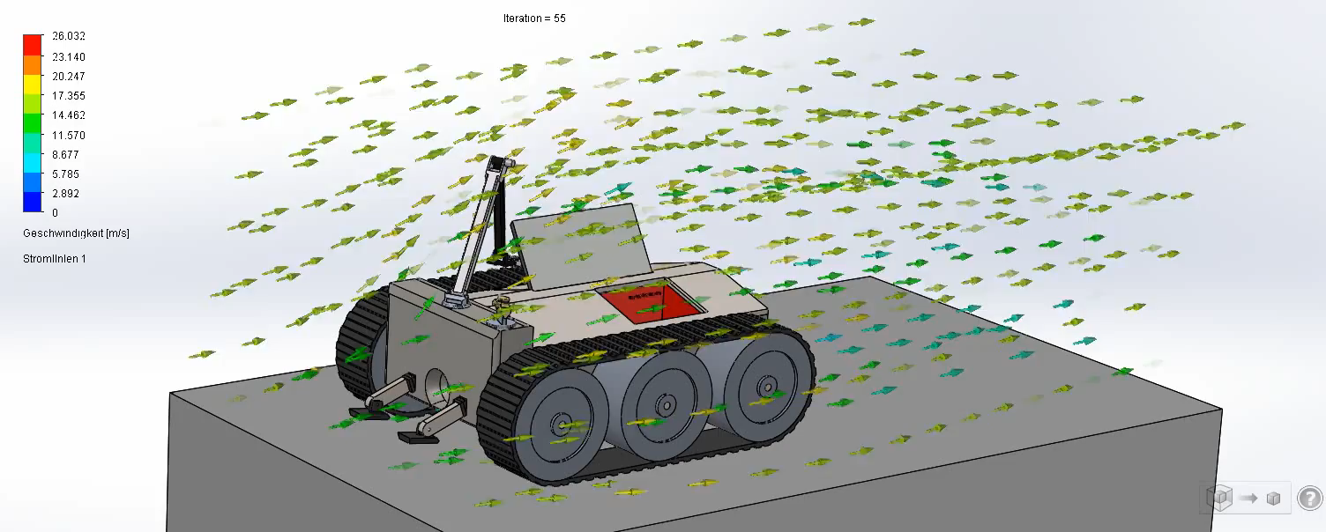
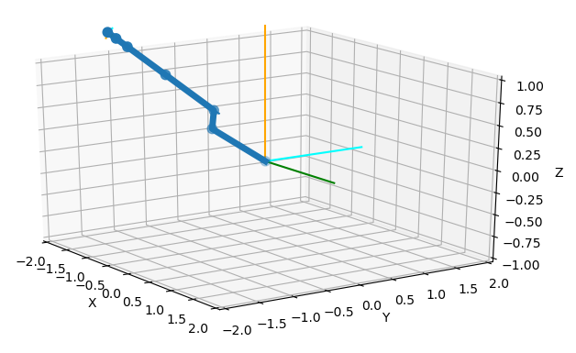
Ausblick
Melanie
Design verfeinern:
Detaillieren der Hardware Schnittstellen
Simulationen durchführen
Kinematik, Dichtigkeitsprüfungen, Flow Simulation
Software erweitern
Diagonales Fahren des Bots
Einfügen von Nebel, inkl. Sichteinschränkung
Verschieben von Gegenstände
Abb.xx : Flow Simulation
Abb.xx : Kinematik Greifarm
ITD - Projekt angewandte Elektrotechnik / August 2020
47
Notes:
FEM - Finite-Elemente-Methode
Durch dessen Einsatz können Bauteile und ganze Baugruppen auf ihre Steifigkeit und Festigkeit untersucht werden. Komplexe Lastfälle und zahlreiche Randbedingungen können abgebildet werden, wodurch wesentlich detailliertere Ergebnisse erzielt werden können, als dies beispielsweise bei einer analytischen Handrechnung der Fall wäre. Überdimensionierungen werden erkannt und unterbunden. Kritische Stellen lassen sich detektieren und entschärfen. Dadurch wird eine Verbesserung der Gesamtkonstruktion erzielt

Slide 48
Referenzen
Abb.1 https://www.planet-wissen.de/natur/naturgewalten/erdbeben/index.html
Abb.2 https://p5.focus.de/img/fotos/origs8399001/3248515803-w630-h472-o-q75-p5/
Abb.3 https://www.donnersberg.de/donnersbergkreis/Aktuelles/
Abb.4 https://www.mining-technology.com/features/feature111373/
Abb.5 Product context overview (Erstellung mit Enterprise Architecture)
Abb.6 System environment (Erstellung mit Enterprise Architecture)
Abb.7 Use Case Model (Erstellung mit Enterprise Architecture)
Abb.8-10 Paper Prototype Bruno Berger, Melanie Löbel, Lukas Walter
Abb.11 3D Prototype
Abb.12 Class Diagramm „Rescue Robot“
Abb.13 Swimelane-Diagram
Abb.14 Subsystem „Premises“
ITD - Projekt angewandte Elektrotechnik / August 2020
48
Notes:
48

Slide 49
Referenzen
Abb.15 Ausschnitt aus Subsystem „Premises“
Abb.16 Visualisierung des Firmengeländes
Abb.17 Aktivitätsdiagramm „Signalverfolgung“
Abb.18 Aktivitätsdiagramm „Locomotion“
Abb.20: Darstellung des beweglichen Greifers (NFR3.1) [1]
Abb.21: Implementierung von Greifer und Greifarm
Abb.22: Darstellung Behälter (FR4 + NFR5)
Abb.23: Implementierung von verschließbaren Behälter (FR4)
Abb.24: Darstellung Peripherie Schnittstelle (NFR8)
Abb.25: Implementierung Peripherie (NFR8)
Abb.26: Aktivitätsdiagramm „Obstacle detection“
ITD - Projekt angewandte Elektrotechnik / August 2020
49
Notes:
49

Slide 50
Referenzen
Abb.27: Aktivitätsdiagramm „Rescue obstacle“
ITD - Projekt angewandte Elektrotechnik / August 2020
50
Notes:
50

Slide 51
Literatur
[1] https://grabcad.com/library/4-bar-linkage-gripper-with-dynamixel-rx-64-1
ITD - Projekt angewandte Elektrotechnik / August 2020
51
Notes:
51

